Slide 1
Organisation et gestion de pharmacie

Slide 2
01
02
03
Conception
Les Service
Les teste du Services

Slide 3
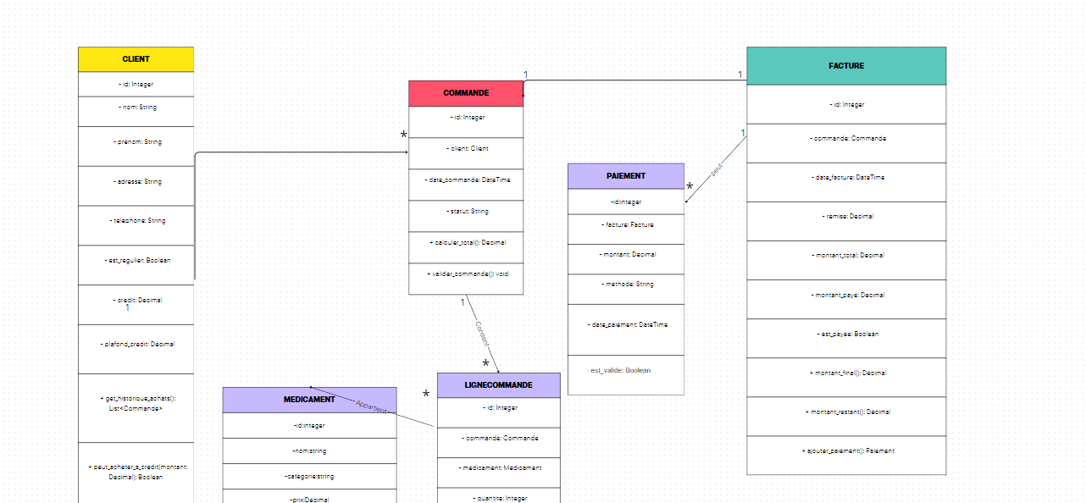
Diagramme de classe

Slide 4
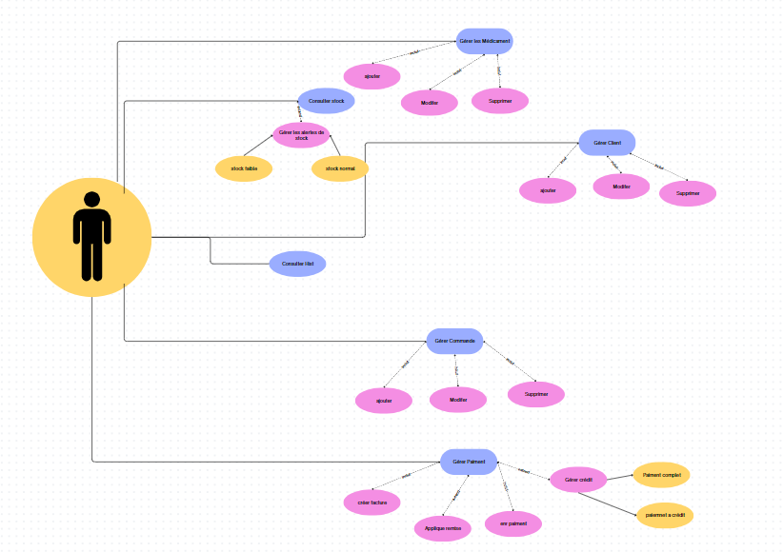
Diagramme du cas d’utulisation

Slide 5

les services

Slide 6
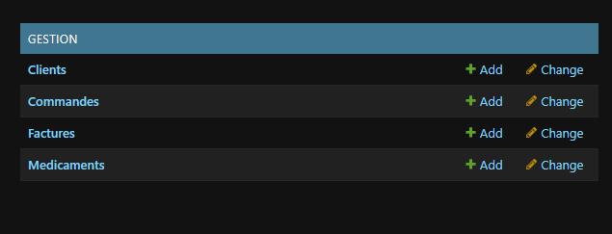

Slide 7
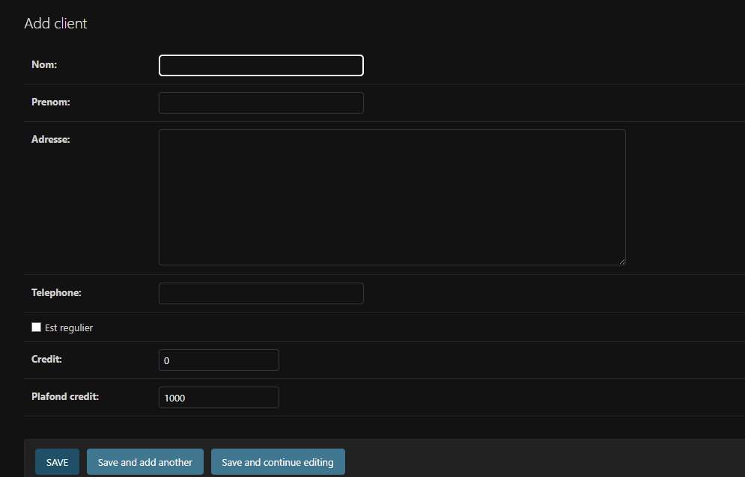


Client

Slide 8
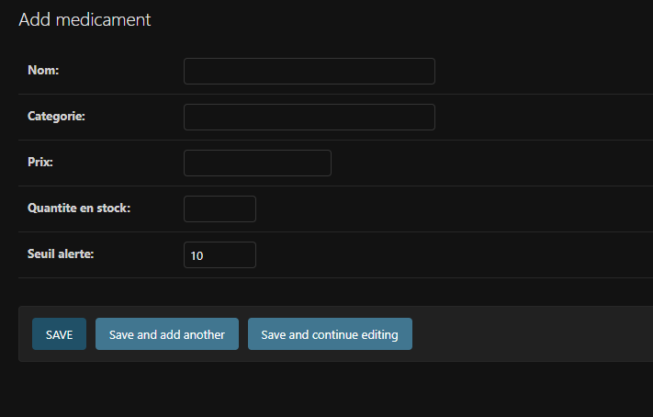


Médicaments

Slide 9
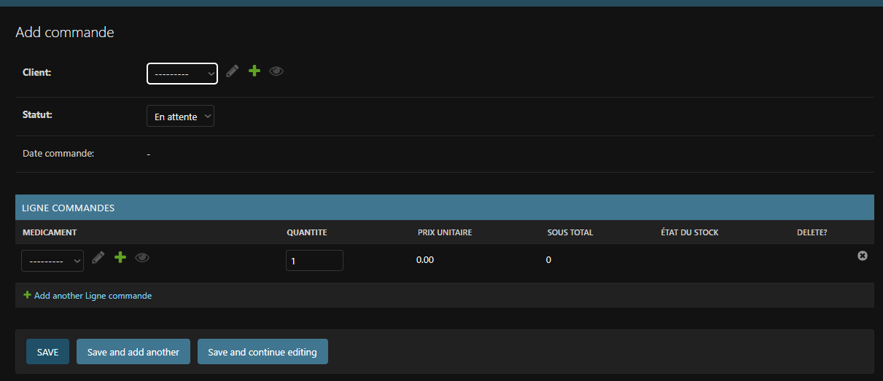


Commandes

Slide 10
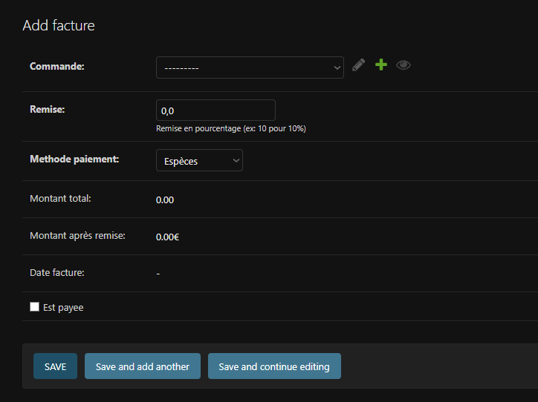


Factures

Slide 11

Tasks

